Slide 1
Naviportans
INTEGRANTES:
CUENTA | NOMBRE COMPLETO
03 | Any Dayana Zavala Alvarado
13 | Lubia Milagro Gonzalez Escobar
37 | Fabio Fernando Discua Calix
42 | Jorge Lenin Hernandez Euceda
44 | Jose Andriy Torres Perez
46 | Jostin Javier Cruz Castillo

Slide 2
Descripción del Proyecto
Una app de ingredientes y comida a domicilio, Mayoritariamente comida saludable que facilita la compra de estos productos

Slide 3

Funcionalidad #1
Inicio
La pantalla [Inicio] se establece como pantalla predeterminada al acceder a la app, nos muestra dos opciones :
Inicia Sesión
Registrase
Con la funcionalidad acceder
(al sistema), registrarse, identificarse o iniciar sesión
RESPONSABLE:
03_Any Dayana Zavala Alvarado

Slide 4
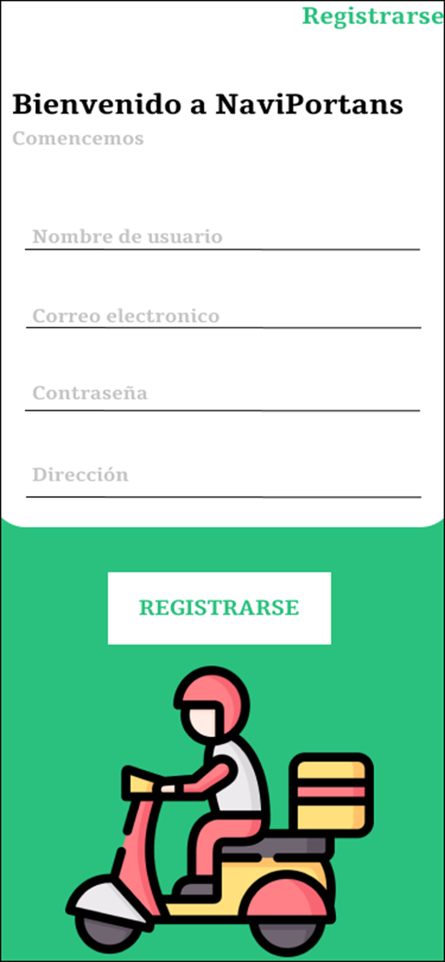
Funcionalidad #2
Registrarse
El registro proporciona a los usuarios un procedimiento gráfico el cual consiste en : Nombre de usuario, correo electrónico, contraseña y dirección
RESPONSABLE:
13_Lubia Milagro Gonzalez Escobar

Slide 5
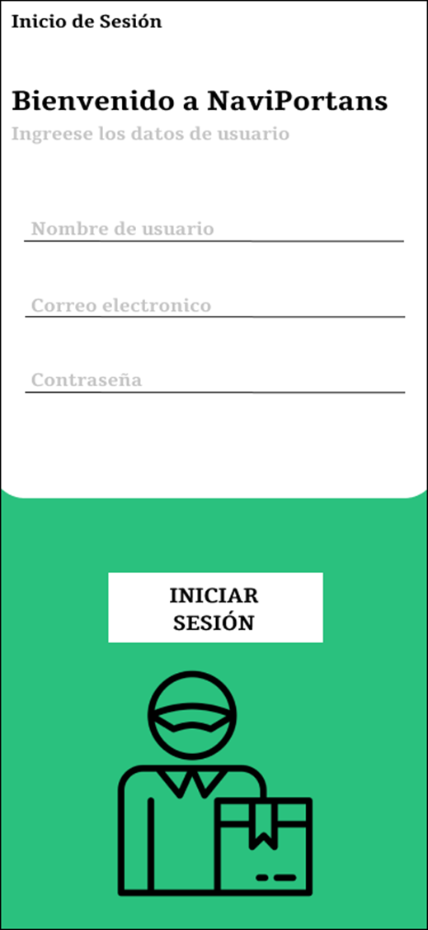
Funcionalidad #3
Inicio de Sesion
es un conjunto de credenciales que se utilizan para autenticar a un usuario. Muy a menudo, estos consisten en un:
Nombre de usuario,
correo electrónico y contraseña .
RESPONSABLE:
13_Lubia Milagro Gonzalez Escobar

Slide 6
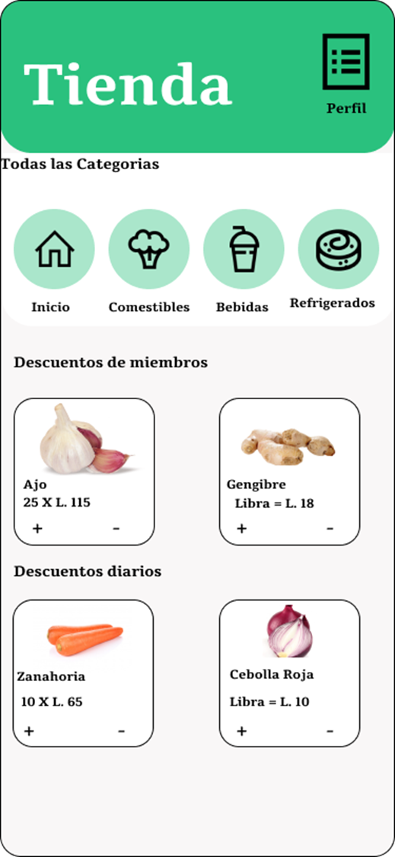
Funcionalidad #4
Tienda
La pantalla tienda muestra la disposición de productos o servicios mostrando a través de imágenes y se explican las características de los productos que se encuentran.
RESPONSABLE:
37_Fabio Fernando Discua Calix

Slide 7
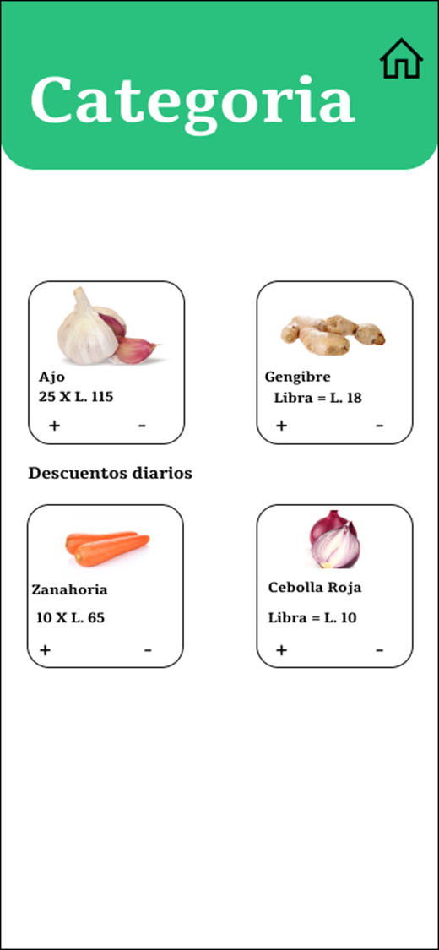
Funcionalidad #5
Categoría
La funcionalidad de Categoría
es que muestra las características de la comida más detalladamente.
RESPONSIBLE:
46_Jostin Javier Cruz Castillo

Slide 8
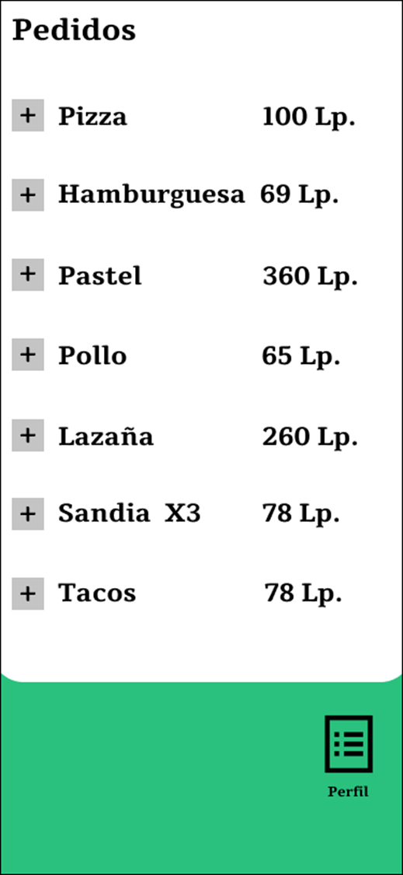
Funcionalidad #6
Pedidos
La pantalla de pedidos funciona
para que los clientes puedan elegir la comida y muestra los
detalles de ella.
RESPONSABLE:
42_Jorge Lenin Hernandez Euceda

Slide 9
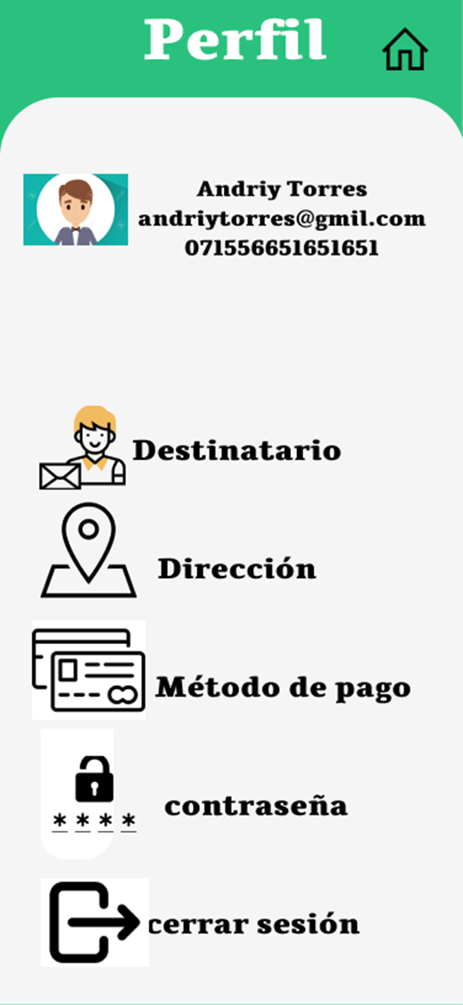
Funcionalidad #7
Perfil
La funcionalidad de la pantalla perfil es donde le muestra la información de la empresa a los clientes.
RESPONSABLE:
44_Jose Andriy Torres Perez

Slide 10
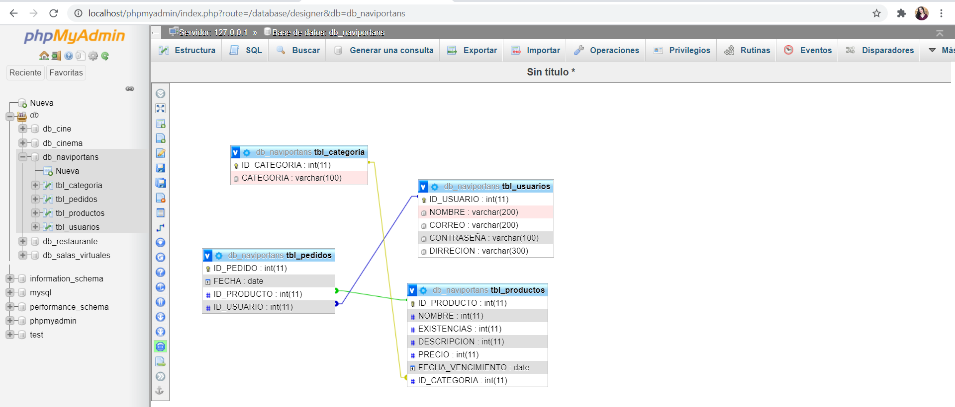
Base de Datos

